Slide 1
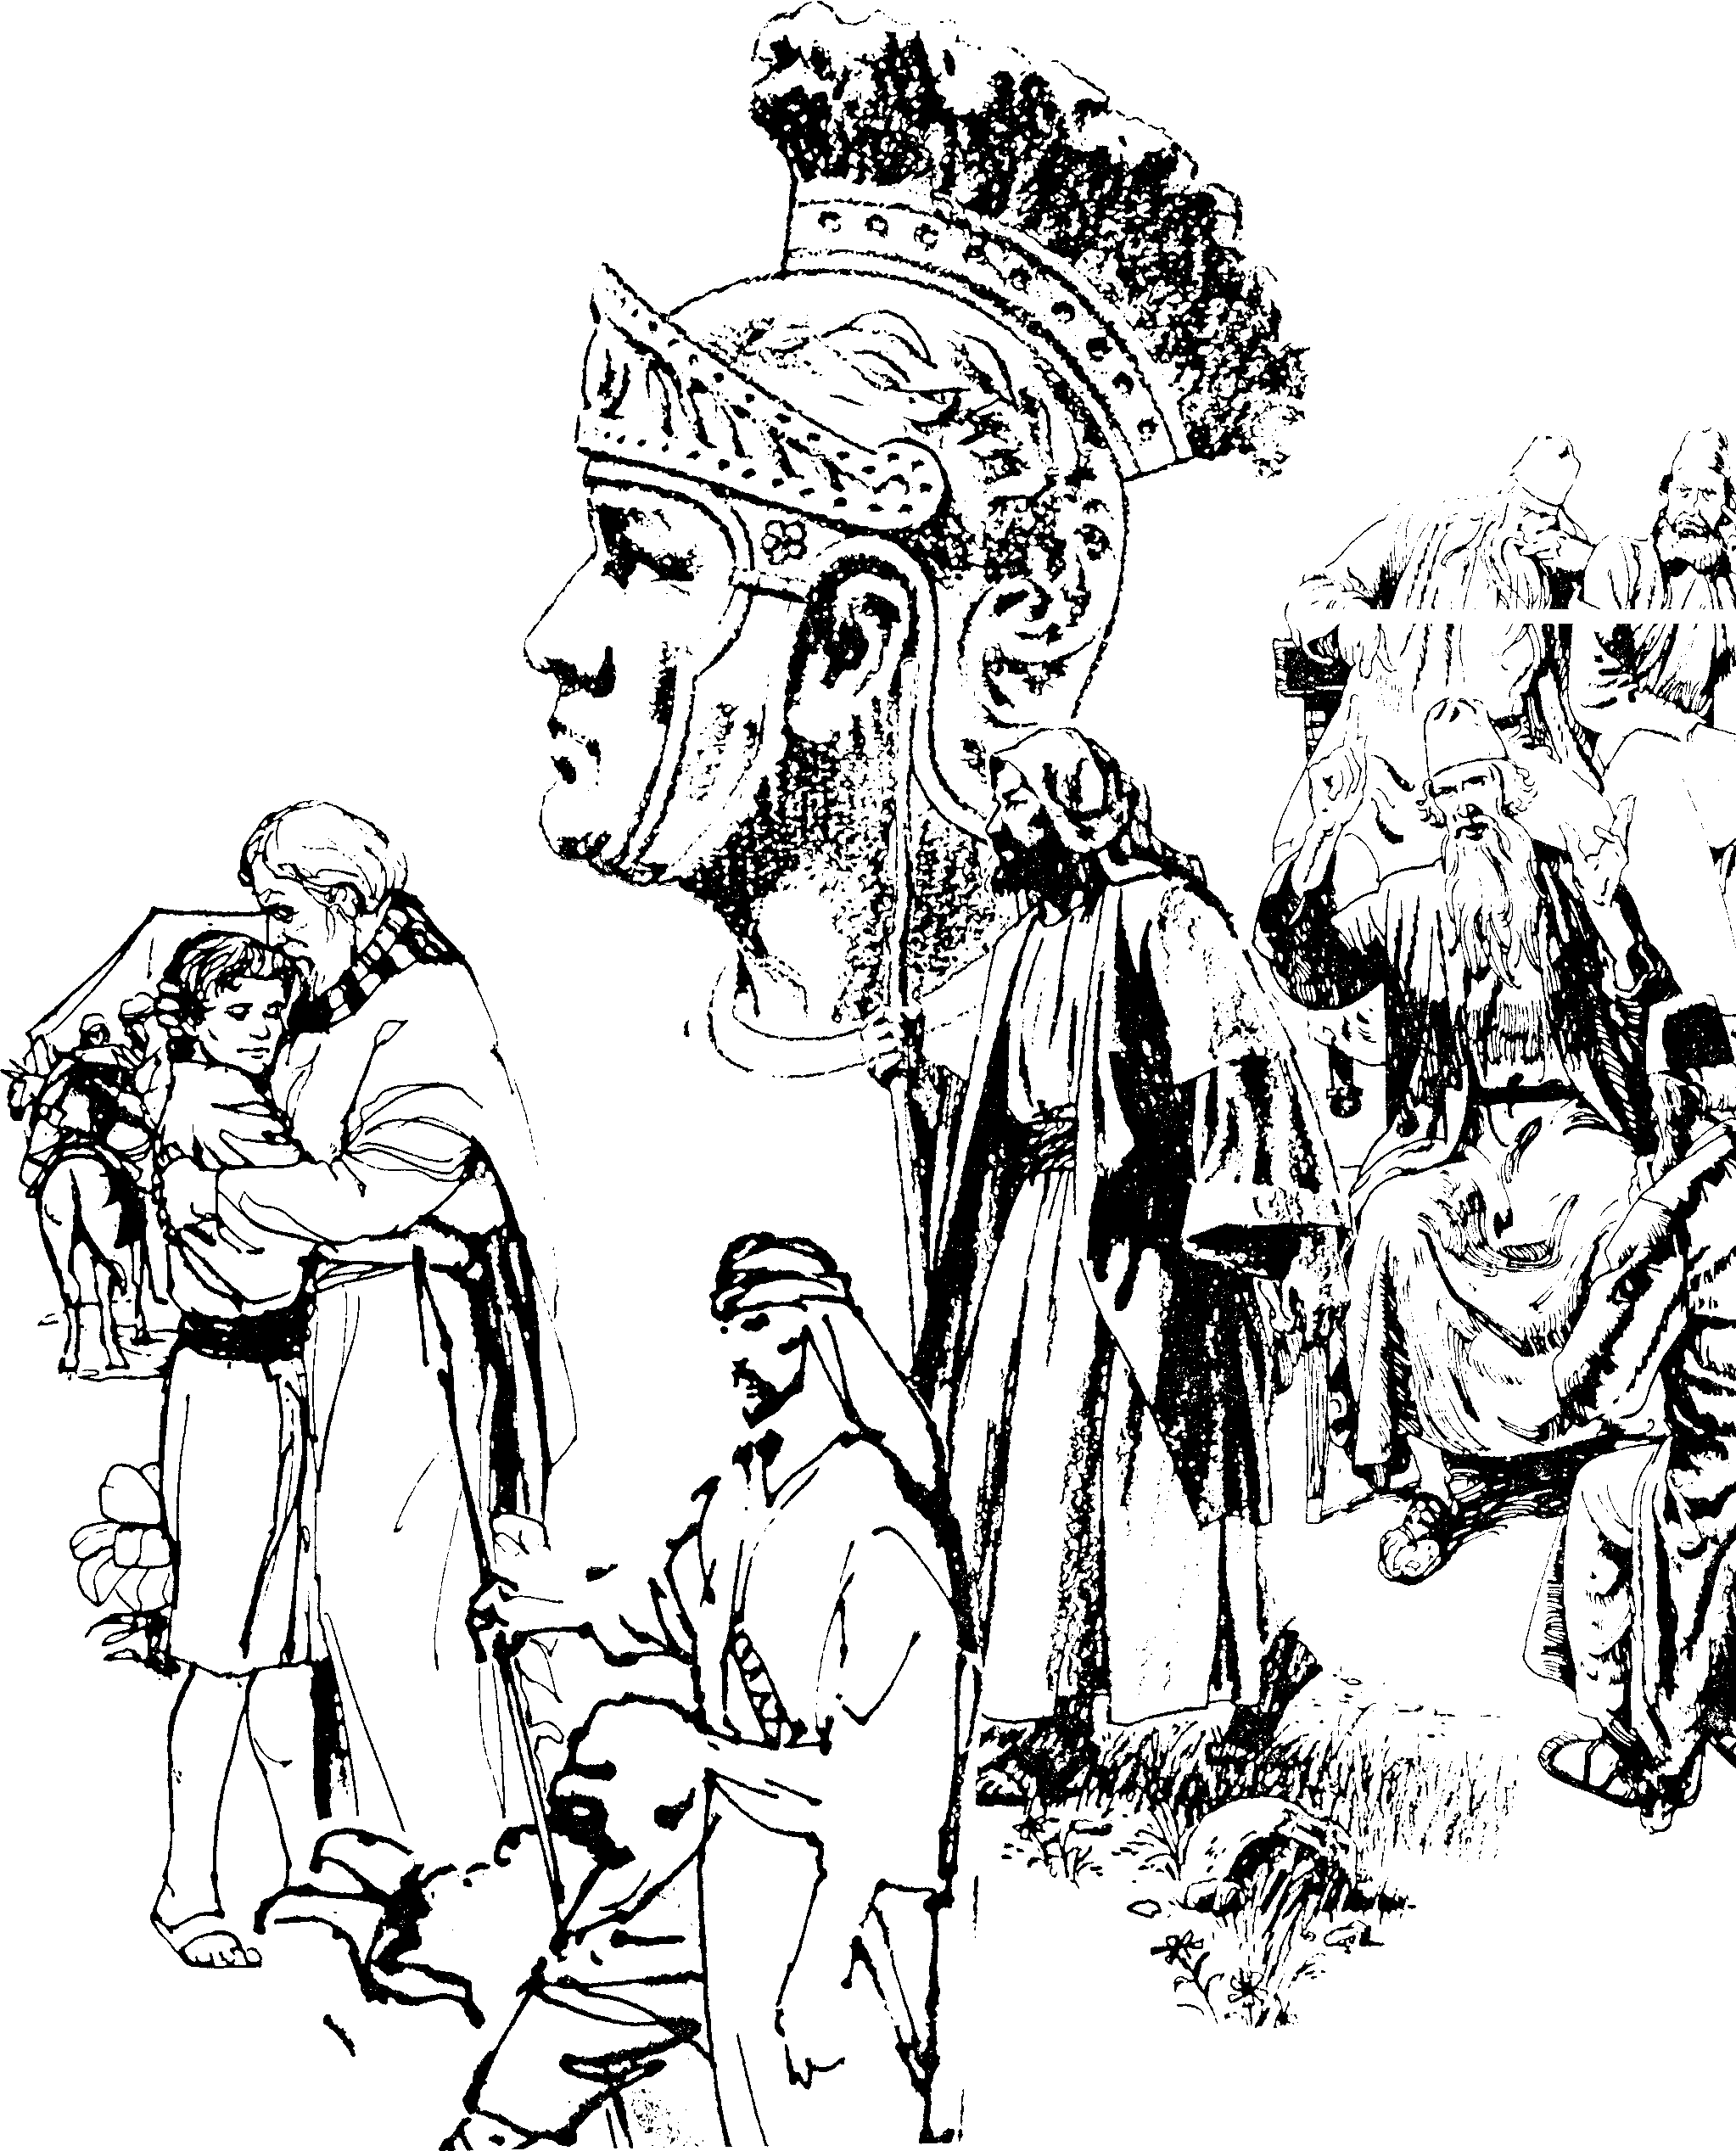
නව ගිවිසුම්
පසුබිම
ආචාර්ය . රික් ග්‍රිෆිත් • සිංගප්පූරු බයිබල් විදුහල • BibleStudyDownloads.org
Notes:
----- Meeting Notes (1/13/11 11:56) -----
Introduction slide

Slide 2

ඔබව හදුන්වා දෙන්න !
නම
රට
පවුල
සභාව
පංතියේ ඉලක්කයන්
Name
Country
Programme
Family
Church
Ministry Goal
$20 each for Notes

Slide 3
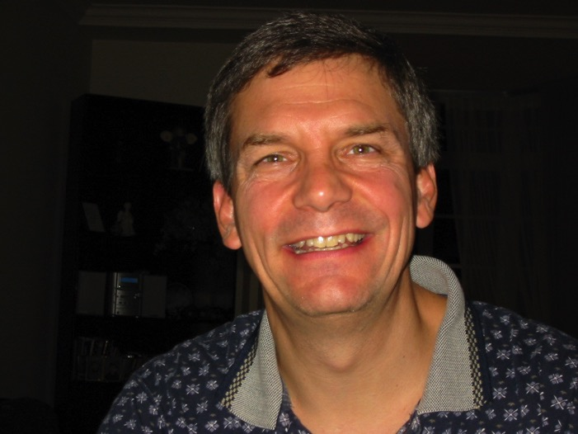

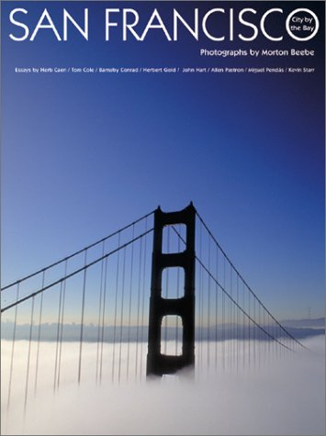
මම එන්නේ කොහේ සිටද?

Slide 4
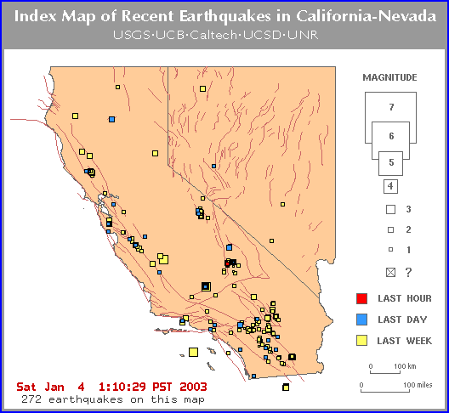
මම එන්නේ භූ කම්පන සහිත ස්ථානයකින්

Slide 5


Our People
සුසන් දේවස්ථානයේ කාන්තාවන්ට උගන්වයි
Notes:
I also lead the woman's Precept Bible study at our church

Slide 6

කාන්තා බයිබල් පාඩම්
1-2 රාජාවලිය
ඇමරිකා • ඉන්දියා • සිංගප්පූරුව • නවසීලන්තය • සිම්බාබ්වේ • හෝලන්තය

Slide 7

තායිලන්තය • මොන්ගෝලියාව • මියෙන්මාරය • ඉන්දුනීසියාව
Notes:
INTERVIEWER: And Susan, what ministries has the Lord granted you?
SUSAN: I have been teaching the wives of leaders at SBC. These 5 women come from 5 different nations!
SUSAN: I also lead the woman's Bible study at our church

Slide 8
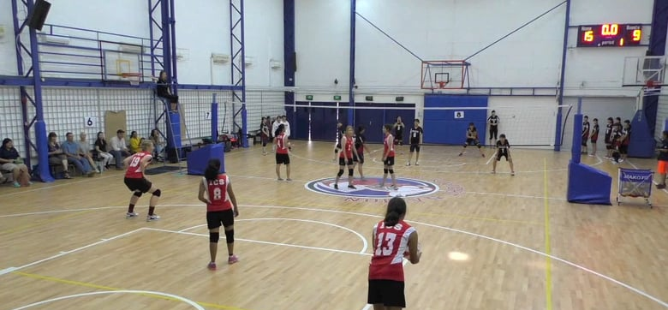
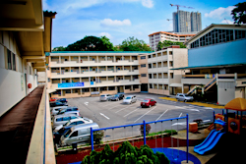
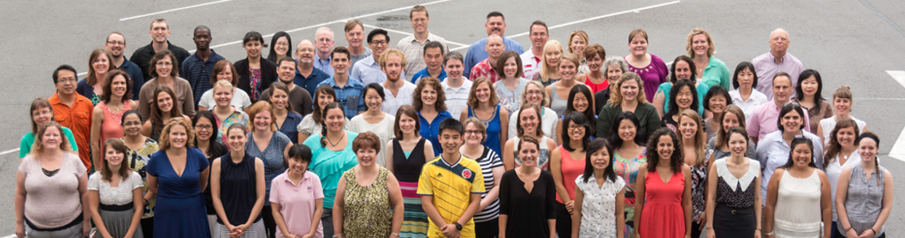
International community school
(est. 1993)

Slide 9




ICS දැනට සිසුන් 480කින් සමන්විතයි !
යු.කේ
ස්වීඩන්
කොරියා
ස්විට්සර්ලන්තය
ජපානය
ඉතාලිය
ඇමරිකාව
තායිලන්තය
ඉන්දියාව
මෙක්සිකෝ
ICS
වෙනිසුවේලාව
ඉන්දුනීසියාව
බ්‍රසිල්
දකුණු අප්රිකාව
ඕස්ටේලියාව

Slide 10
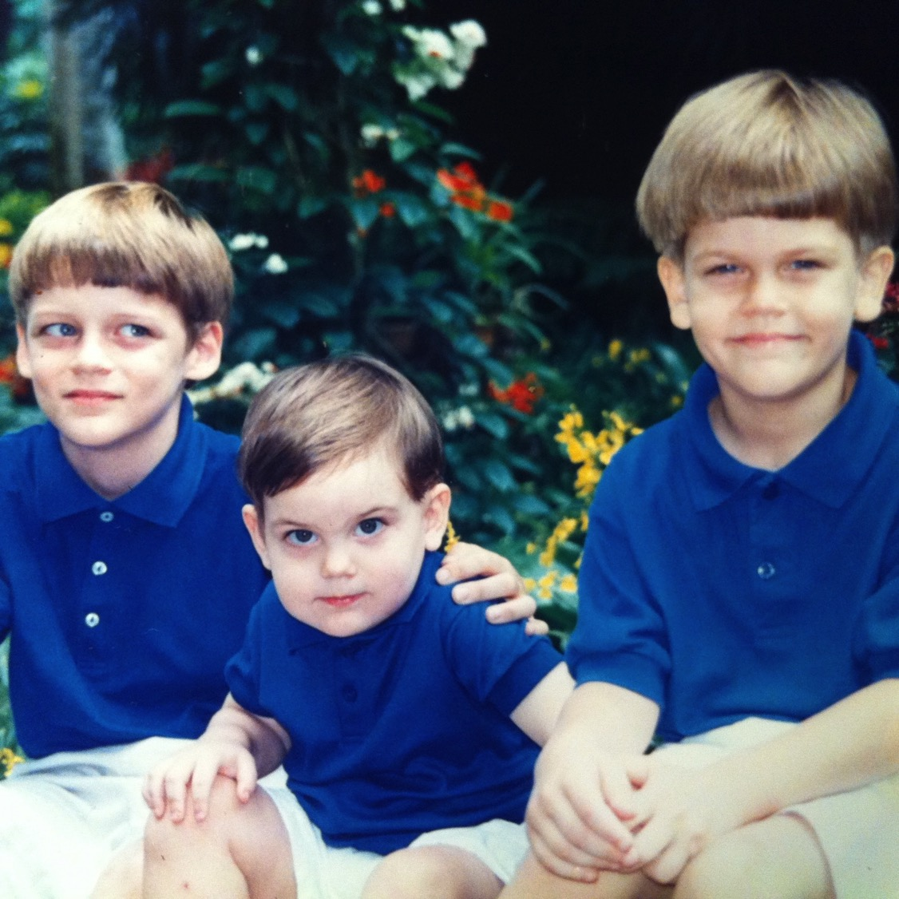
අපේ දරුවන් තිදෙනා

Slide 11
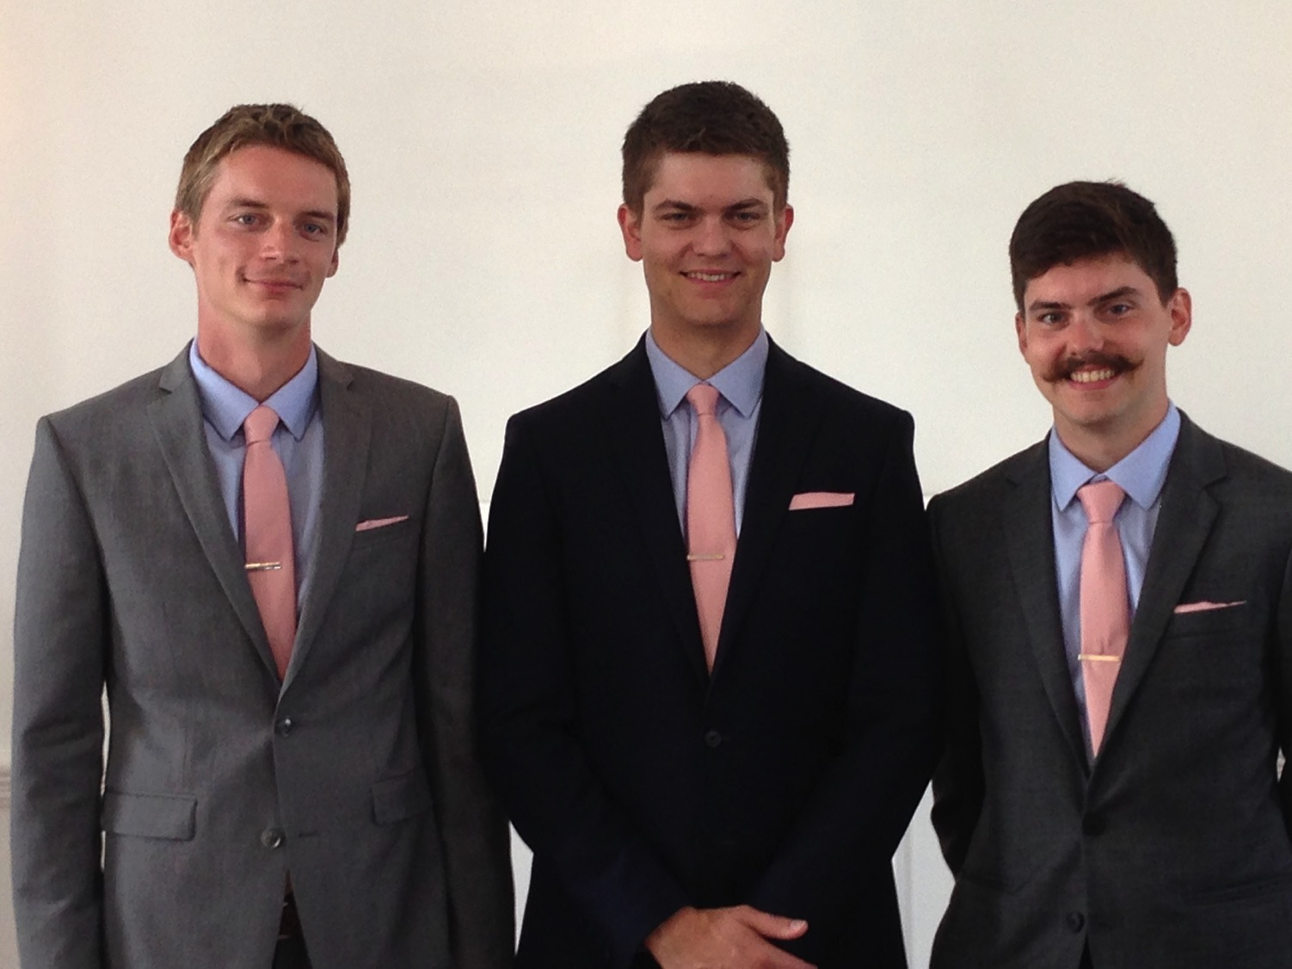
අපේ දරුවන් තිදෙනා

Slide 12
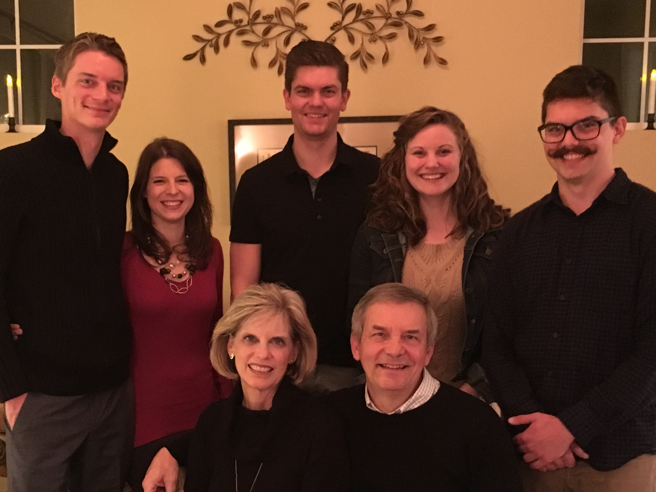
The Griffiths
9 Jan 2016
2017
ස්තේපන් සහ කේට් (28)
ජෝන්
(24)
ක්ට් හා කාරා (30)
සුසන් හා රික්

Slide 13
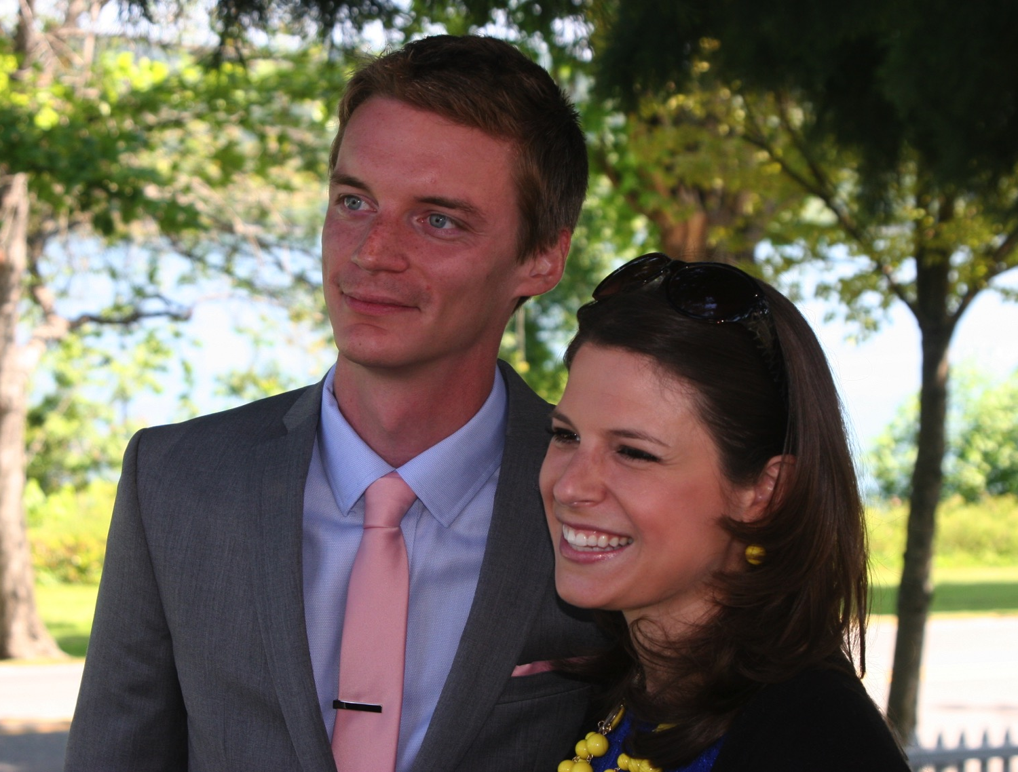
ක්ට් (30)
රැකියාව IT
පදිංචිය සිටැල්

Slide 14
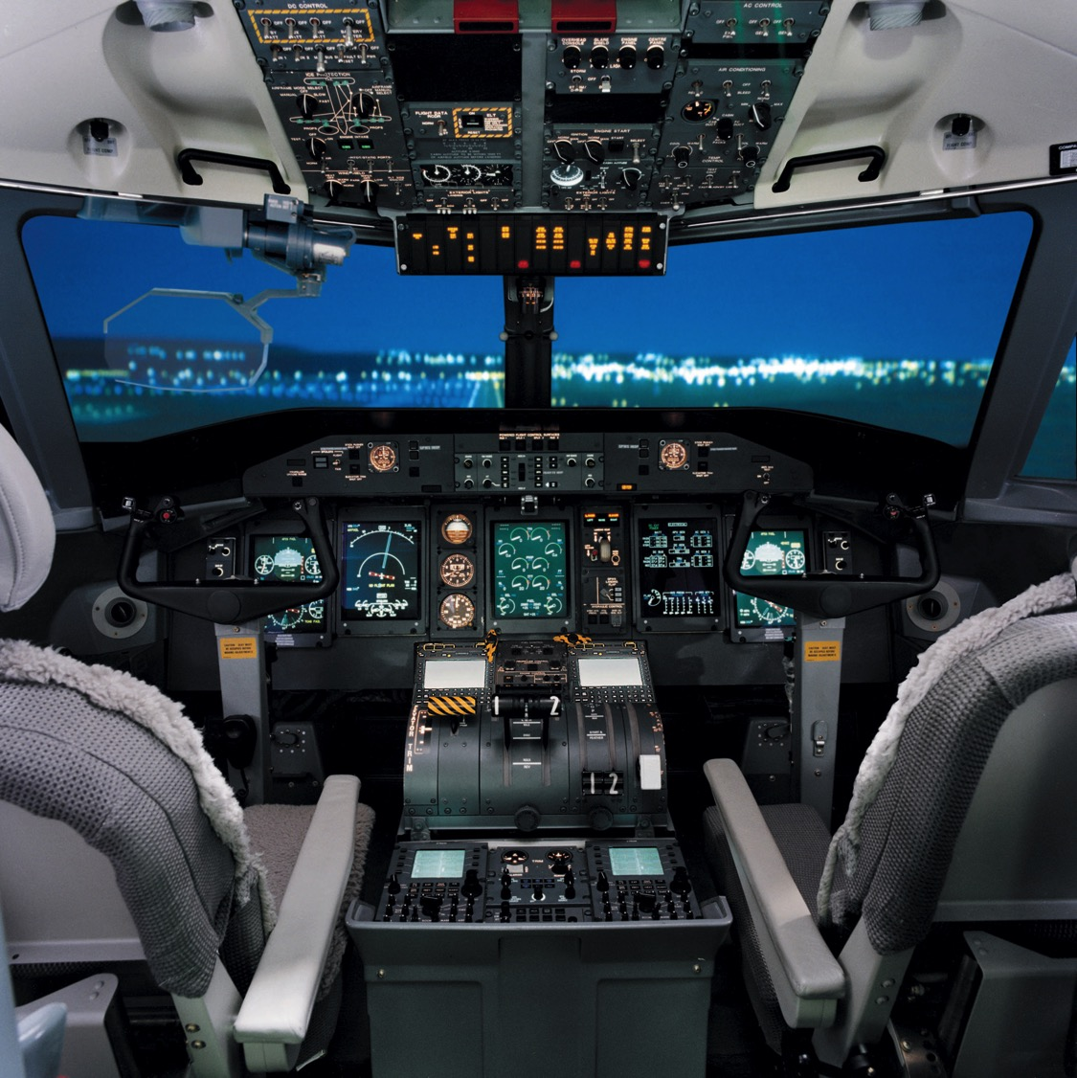
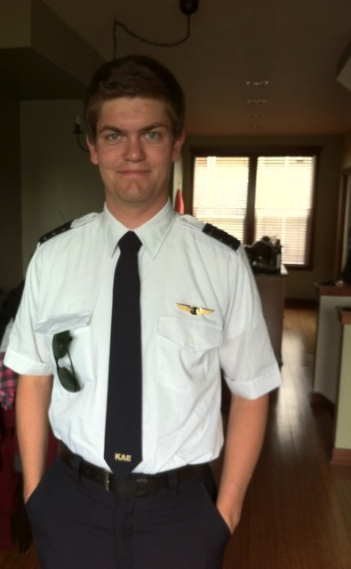
ස්තේපන්, ස්පිරිට් එයලයින්හි ගුවන් නියමුවෙක්- බෝයිස්, ඉදාහෝ
6

Slide 15

Spirit Airbus A320
8
ස්තේපන්ගේ යානය

Slide 16
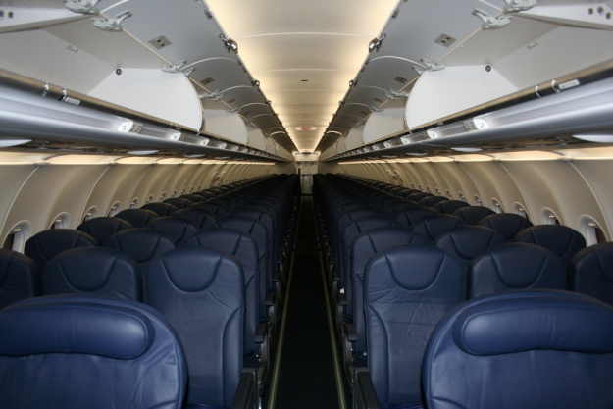
ස්තේපන් 174 මගීන් සමග ගමන්කරයි
8

Slide 17
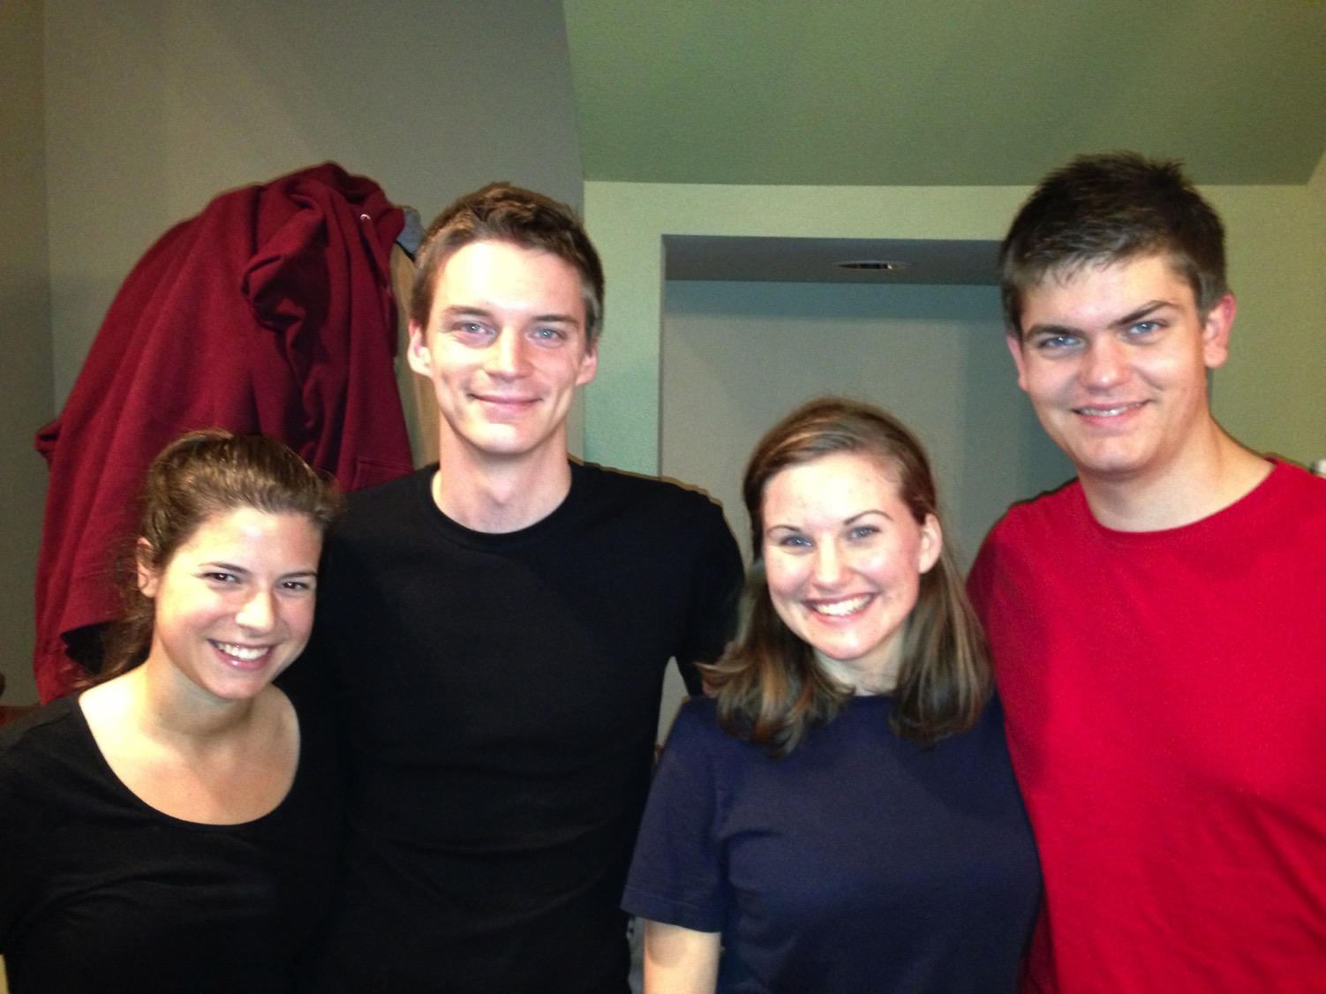
කාරා හා ක්ට් • කැති හා ස්තේපන්
8

Slide 18
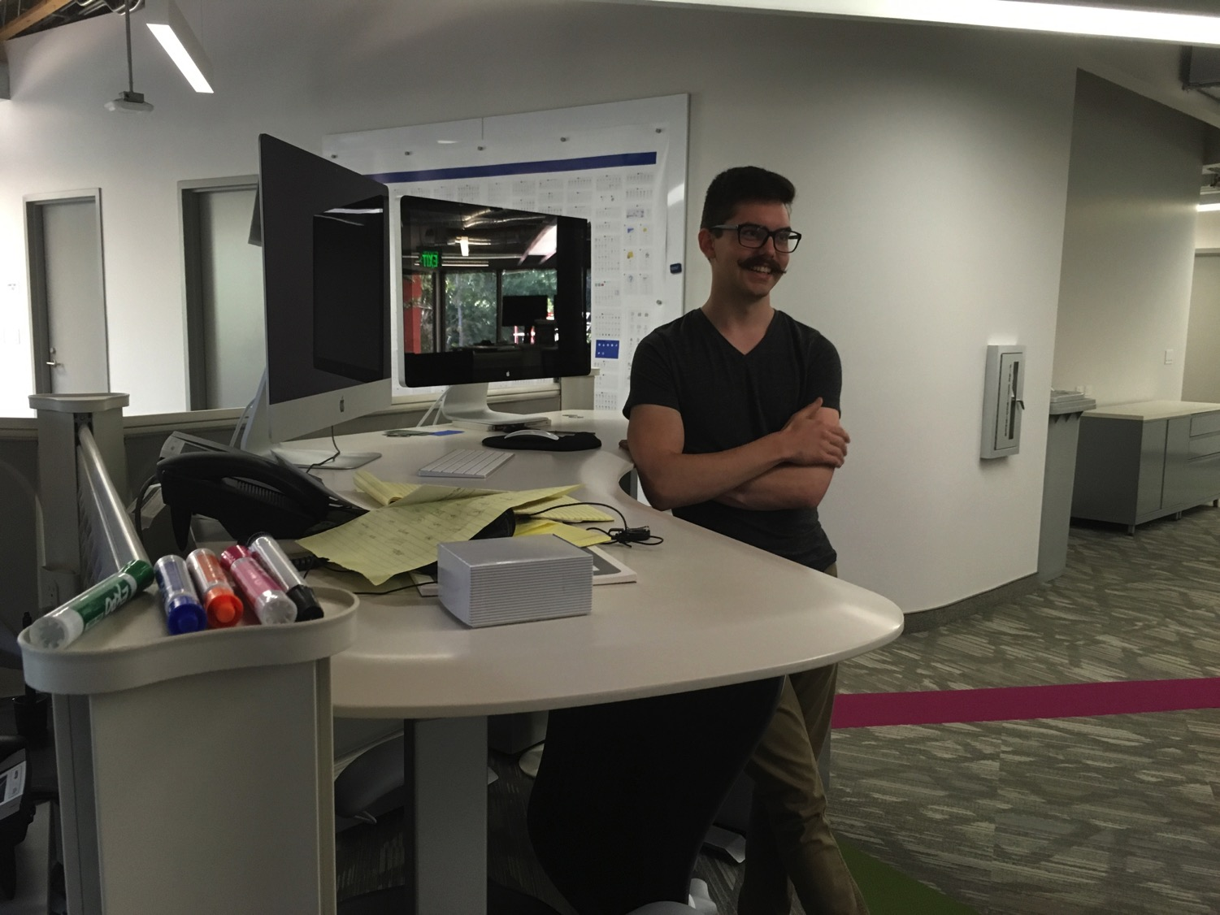

ජෝන් (24) ග්රැෆික් ආටීස්ට්-
රෙඩ් ලන්ඩ්ස්, කැලිෆෝනියා
8

Slide 19

අපේ සේවා ආයතනය …

Slide 20


Crossroads People අගෝස්තු 2017
යු.කේ
RUSSIA
FRANCE
MONGOLIA
ජ්මනිය
ITALY
ජපානය
නෙදර්ලන්තය
KOREA
LEBANON
හොංකොං
TAIWAN
කැනඩාව
CHINA
මියෙන්මාරය
EGYPT
ඉන්දියා
USA
මැලේසියාව
පිලිපීනය
ZIMBABWE
සිංගප්පූරුව
NEW ZEALAND
CIC
INDONESIA
Notes:
Our Aug 2017 church 40 people stem from 13 different countries around the world (44 vcards). Canada (Gloria Lee), China (Charles), Netherlands (Dies & Desiree), Hong Kong (Larry Pun), Cynthia (India), Rena (Indonesia), Yoshie & Kaori (Japan), Naomi (Malaysia), Peng (Myanmar), Miriam (USA), Micah (Philippines), Singapore (Albina), Sarah (UK)
This does not include people who have recently attended only once: Dowon (Korea)
Nor does it include missionaries living back in their countries but still are members of CIC: Maple (Taiwan), Budmaa (Mongolia)

Slide 21
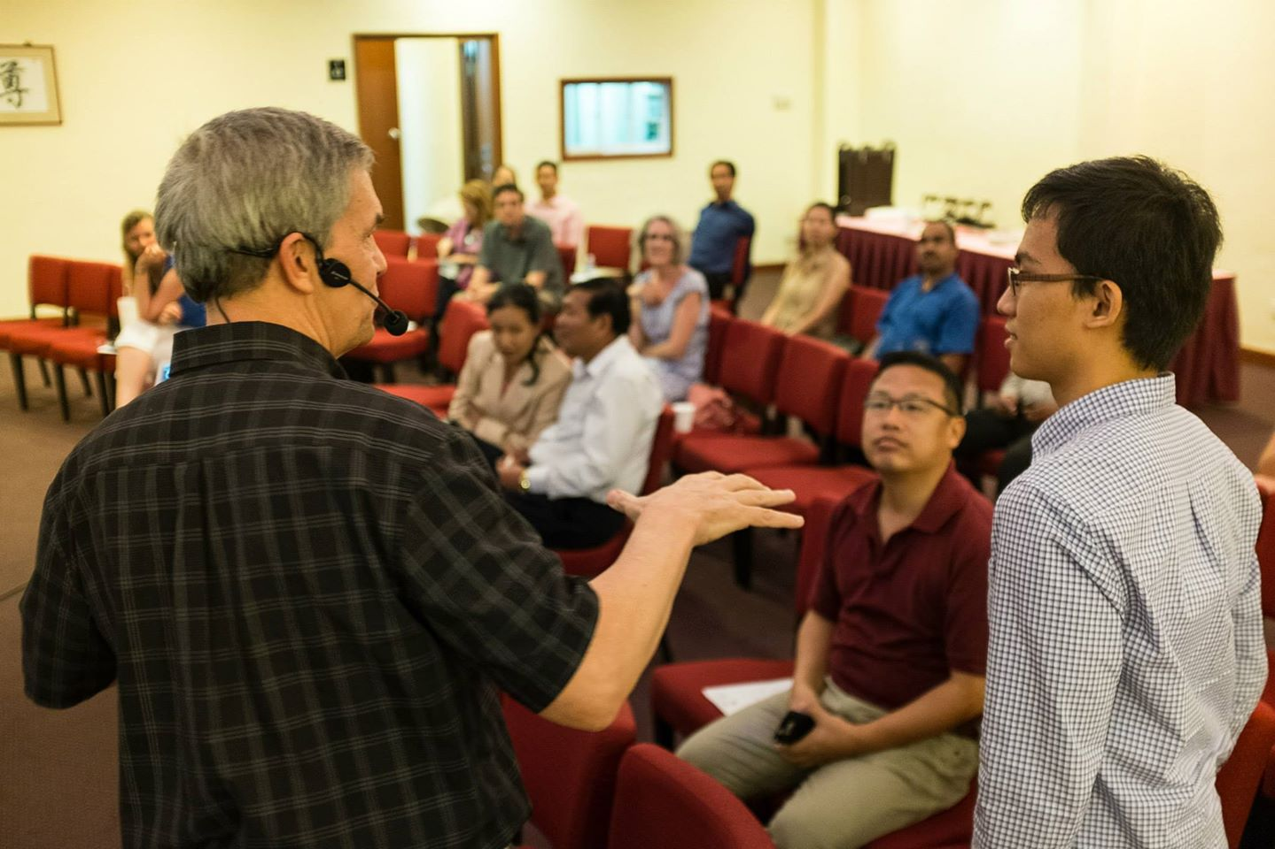
Our People
2017: ජාතින් දහයකින් 40 දෙනෙක්
Notes:
We also helped start Crossroads International Church in 2006 where I serve as the pastor-teacher.

Slide 22

Our People
දේව වචනය තුලින් දේශණ
Notes:
RICK: Yes, we helped start Crossroads International Church in 2006 and I serve as the pastor-teacher.

Slide 23

Our People
SBC සිසුන් දේවස්ථානයේ සේවය තුල
Notes:
One special joy is mentoring my students who serve with us at church and led ministries to youth, children, home groups, and the worship team.

Slide 24
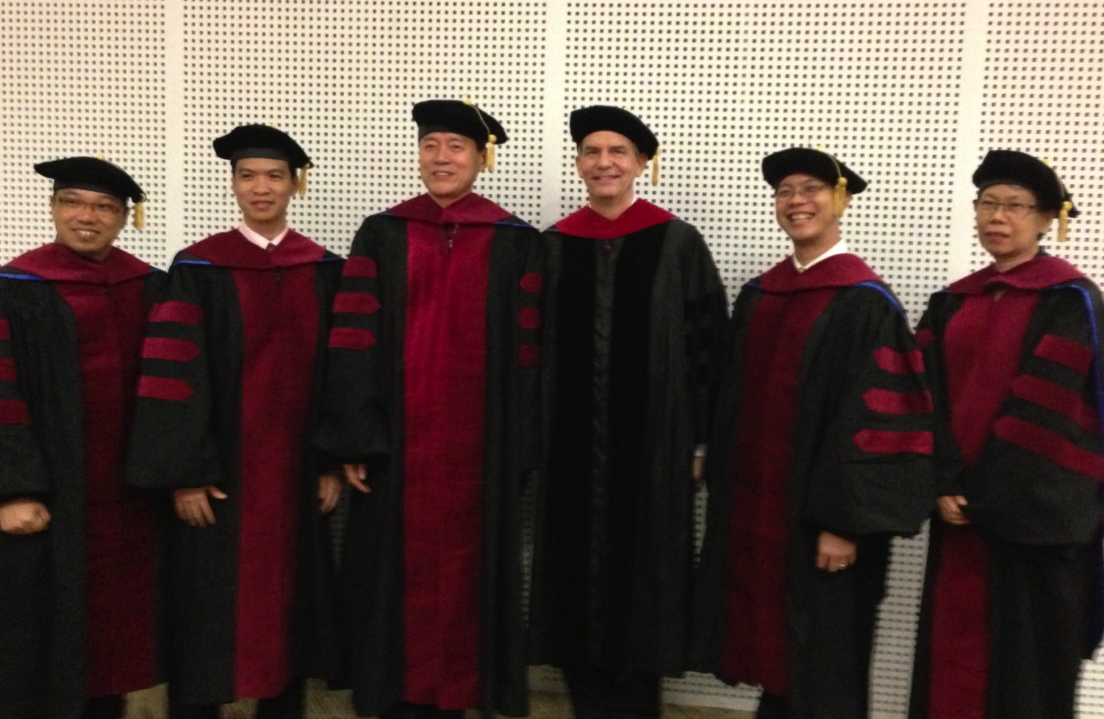
SBC ආචාර්ය මණ්ඩලයේ සේවා අධ්‍යන හසුරුවන්නේ මා විසින් (DMin)
Notes:
I'm also the director of the doctoral program at SBC that trains about 80 seminary professors and pastors throughout Asia in English and Chinese. Generallly each year about 5 of them received their Doctor of Ministry degree.

Slide 25
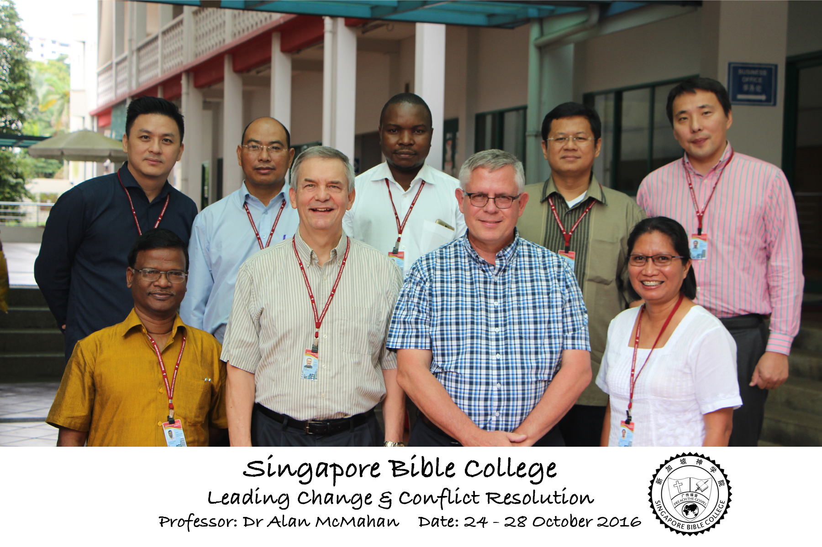
Leading Change & Conflict Resolution
(Dr. Alan McMahan Oct 2016)

Slide 26
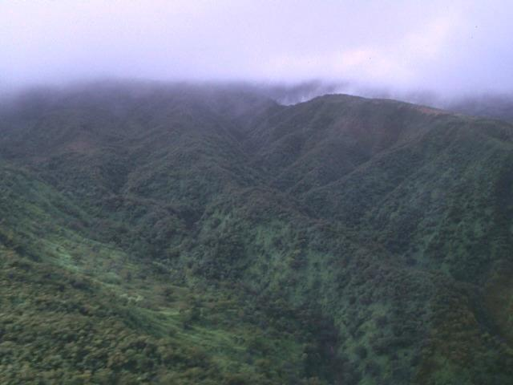
The Lord Reigns
The Lord reigns, the Lord reigns,
the Lord reigns let the earth rejoice
let the earth rejoice let the earth rejoice
Let the people be glad;
that our God reigns.
(repeat)

Slide 27
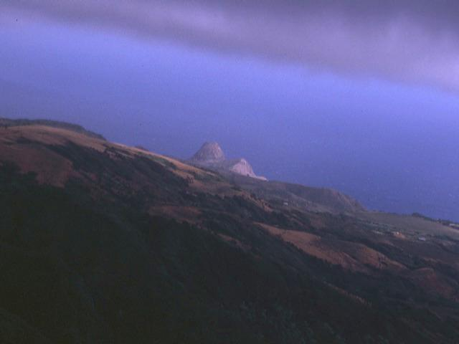
The Lord Reigns
The heavens declare His righteousness.
The people see His glory
For You, O Lord, are exalted
over all the earth
over all the earth.

Slide 28
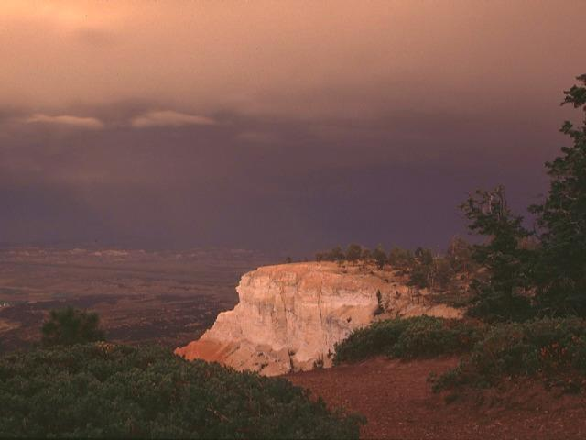
The Lord Reigns
The Lord reigns, the Lord reigns,
the Lord reigns let the earth rejoice
let the earth rejoice let the earth rejoice
Let the people be glad;
that our God reigns,
our God reigns,
our God reigns,
our God reigns.

Slide 29
පාඨමාලා විස්තරය
vii
අන්තර් තෙස්තමේන්තු කාලය තුල වූ භූගෝලීය හා දේශපාලනික, සමාජ-ආර්ථික, ආගමික හා සාහිතH වර්ධනයන් පිළිබඳ බයිබලානුකුල සමීක්ෂණයන් යේසුස් වහන්සේගේ පැමිණීමට සුදානම් කරන අතර පළමු ශතවර්ෂයේ මුල් අවධියේ සභාවට වූ බලපෑම් පිළිබද සාධක
අද අපගේ ලෝක දූත මෙහෙවරට බලපායි.

Slide 30
පාඨමාලා අරමුණු
vii
මෙම පාඨමාලාවේ අවසානය වන විට සෑම සිසුවෙකුටම ..
ඉශ්‍රායෙල් හා රෝමයේ භූගෝලීය පසුබිම තුලින් නව ගිවිසුම් (NT) කාලය හා නවීන සභාවේ ලෝක මෙහෙවර වඩාත් හොඳින් අවබෝධ කර ගත හැකි ආකාරය පෙන්වීමට .
නව ගිවිසුම් ලියවිලි වලවූ ඓතිහාසික හැඩය, දේශපාලන, සමාජීය (විශේෂයෙන් ආර්ථික), ආගමික හා භාෂාමය පසුබිම අද සමාජයට ගැලපෙන ලෙස ස්ථාන ගත කිරීමට
රෝමානු, හෙලනිවාදී හා යුදෙව් සමාජවල සංස්කෘතික වටිනාකම් සහ පුරුදු නව ගිවිසුම් (NT) කාලය පිළිබඳ අවබෝධ කරගැනීමට කෙසේ ආධාර වන්නේදැයි පෙන්වෙමට හා ඒවා වර්තමාන සභාවේ හා සමාජයට කෙසේ සමානවේදැයි සොයාගැනීමට

Slide 31

පාඨමාලාවේ නියමයන්
vii
කියවීමට (33%)
ගැටළු සදහා පිළිතුරු ලිවීමට (33%)
පරිවර්තනයට PPT (33%)

Slide 32
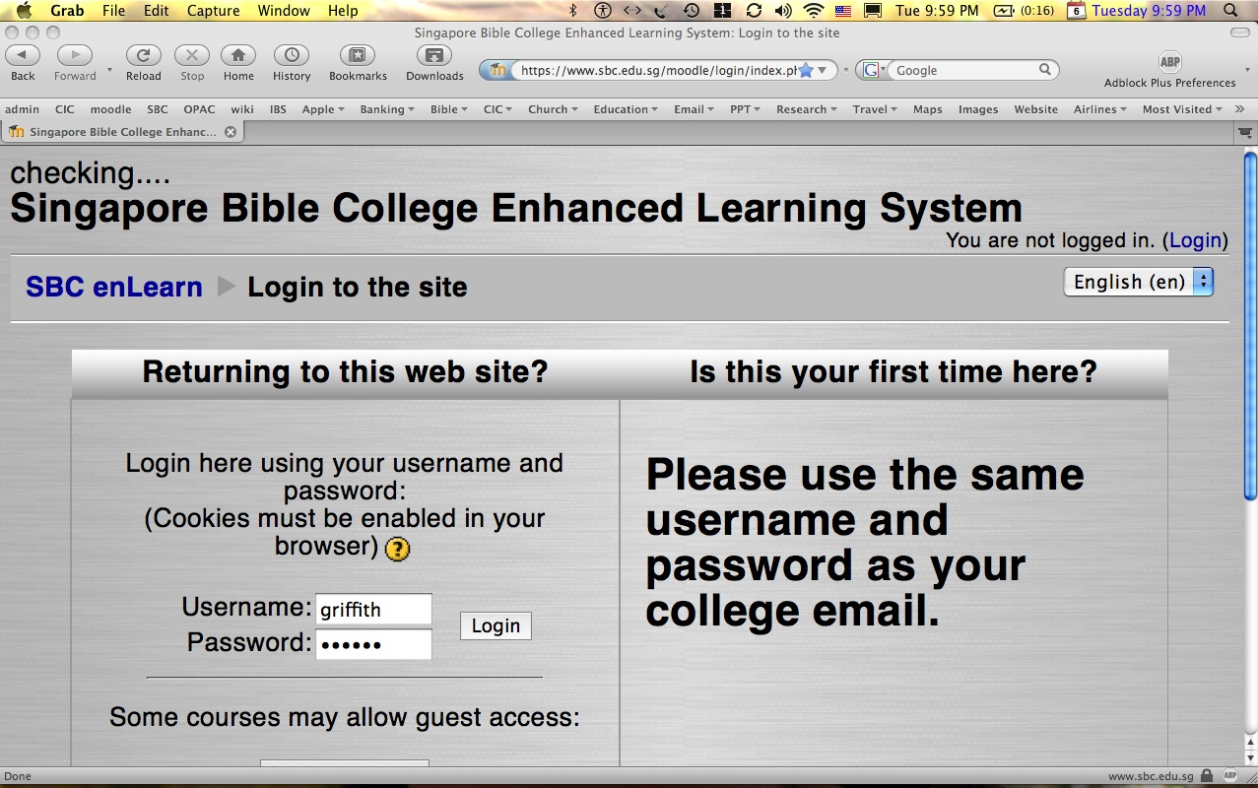
ලබා ගන්නේ කෙසේද?
…
1
ලොග් වන්න sbc.edu.sg/moodle/login/index.php
ඔබේ නම සදහන් කරන්න SBC username
SBC රහස් අංකය / මුරපදය සදහන් කරන්න
WNT පාඨමාලව ක්ලික් කරන්න
ඔබේ ගැටලුව හෝ පණිවුඩය සටහන් කරන්න

Slide 33


ගැටළු සදහා පිළිතුරු ලිවීම හා විභාග පොත් බලා නොවෙයි !

Slide 34
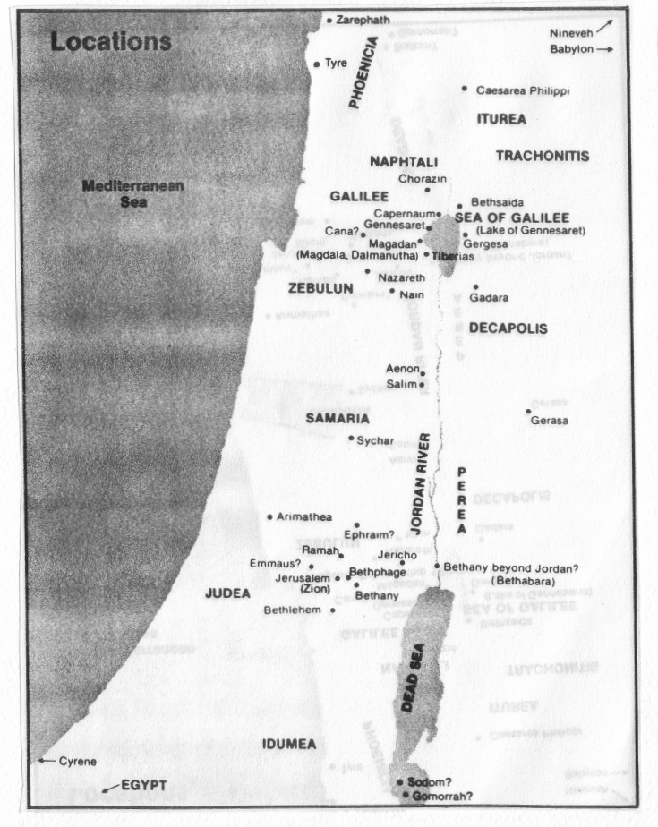
Quiz #1
2
දුර සැතපුම්
යෙරුසලමේ සිට :
බෙතානිය 2
බෙත්ලෙහෙම 6
සිසේරියා පිලිප්පී 105
කානා 69
කපර්ණවුම 85
එම්මාවූස් 7
යෙරිකෝව 15
ජෝර්දානය 21
මධ්යධරණී 40
සීදොන් 130
සිකාර් 31
තීර් 106
ශාරෙපත් 118
කපර්ණවුම සිට:
බෙත්සයිදා 6
සිසේරියා පිලිප්පී 27
කානා 16
නායින් 22
මධ්යධරණී 32
නාසරෙත් 23
ශාරෙපත් 45
තීර් 37
ගැටළු #1: සුවිශේෂවල සෑම භූගෝලීය පිහිටීමක්

Slide 35

පැවරුම් ගොනුව

Slide 36

පවර් පොයින්ට් (ස්ලඩ්ස් 945)
සිසු වැඩ පොත් (පිටු 100)
ගුරු ලියවිලි (පිටු 400)
TBB තොරතුරු
සම්පූර්ණ කරන ලදි
English • Chinese • Hindi • Indonesian • Korean • Malay • Mongolian • Russian • Spanish
A Presentation of The Bible…Basically Ministries International Inc. Fort Worth, Texas
BibleBasically.org
©2004 TBBMI
8.0.01.
04

Slide 37
වෙනත් කරුණු
xvi
පංති සටහන් පිටපත් කිරීම කල හැකියි
මා අමතන්න
At SBC box L19 or දුරකථනය (6559-1513)
නිවසේ ලිපිනය 2-302
ජංගම දුරකථනය : +65 9113-7090
ඊ මේල් : griffith@sbc.edu.sg
මගේ කාර්යාල වේලාවන් උදෑසන (අඟහරුවාදා හැර)
දිවා ආහාරත්!
BibleStudyDownloads.org

Slide 38

NTS vs. NTB
xv
භූගෝලීය
සාහිතH
පසුබිම
නව ගිවිසුම (NT) සමීක්ෂණ
  කතෘ, දිනය, තර්කයන්
  පොත් කාල අනුව සකස් කිරීම්
  අද්විතීය ලක්ෂණයන්
දේශපාලන (ඉතිහාසය )
ආගමික පසුබිම
සමාජ ආර්ථික සංකල්පය

Slide 39
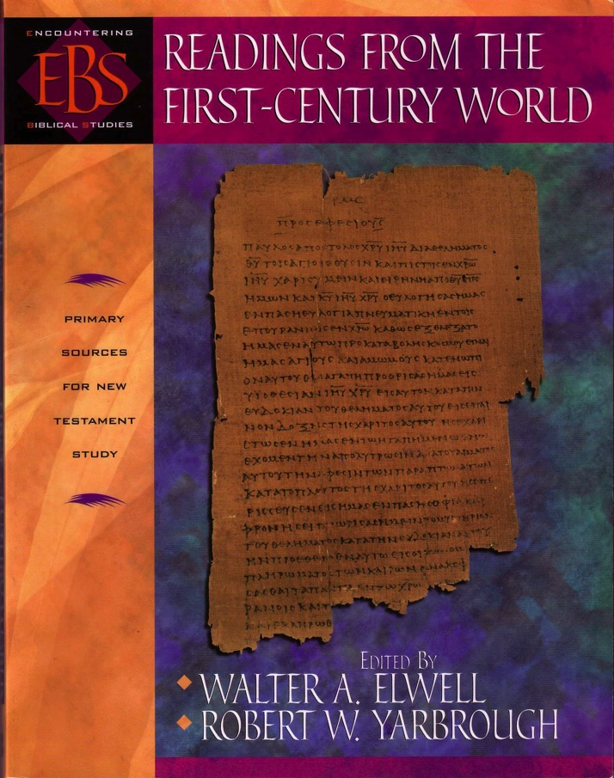
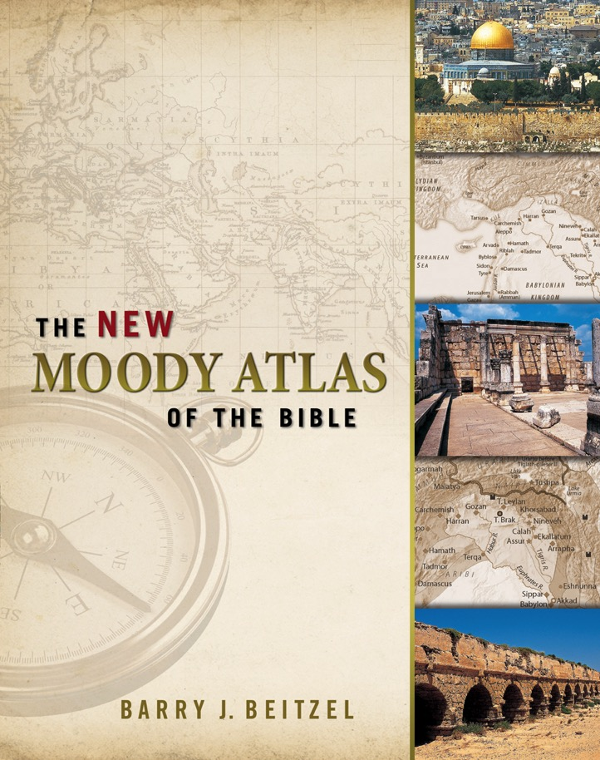
අපේ මුලික පෙළේ ලිපි
ඔබට මුලික පේළේ ලිපි කියවීමට හැකියි

Slide 40


නව ගිවිසුම් පසුබිම සදහා ලින්ක්: BibleStudyDownloads.org
මෙම ඉදිරිපත් කිරීම නොමිලයේ ලබා ගන්න!
Notes:
NT Backgrounds (nb)

